Slide 1

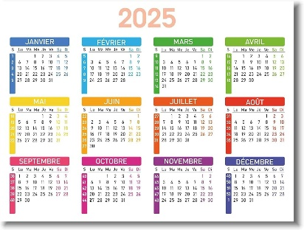
Association Tutélaire Hélianthe
Assemblée Générale
Mardi 3 Juin 2025

Slide 2
Ordre du jour
Adoption du compte rendu de l’Assemblée Générale du 25 juin 2024,
Rapport moral présenté par Lysiane DANIEL, présidente,
Rapport d'activité 2024, présenté par Christine BACCETTI, secrétaire,
Rapport financier 2024, présenté par Alain GINGOLD, trésorier,
Rapport de Madame la Commissaire aux Comptes,
Election des éventuels nouveaux membres du CA,
Questions diverses.

Slide 3

Rapport Moral présenté par
Madame Lysiane DANIEL
Présidente

Slide 4
La gouvernance
de
l’ATH

Slide 5

Les membres du bureau
Présidente : Lysiane DANIEL
Vice-Présidente : Annick TROTTIN
Vice-Président Adjoint : Alain PHILIPPON
Secrétaire Générale : Christine BACCETTI
Secrétaire Adjoint : Michel ROUILLON
Trésorier : Alain GINGOLD
Trésorière Adjointe : Laurence MOREAU
Rapport ATH sur l'Activité 2024

Slide 6

Les membres du Conseil d’Administration
Nicole BEAUDOUIN
Philippe COSTEUX
Jeanine GERMAIN
Bernard HEGON
Michel NEVEU
Claude PETIT LASSAY
Mariam QUINOT
Christophe SOYER
Anne-Marie GUILLOUX

Slide 7
La Gouvernance de l’ATH en 2024
 6 Conseils d’Administration
 4 réunions de bureau
 1 Assemblée Générale
 2 commissions:
  Actualisation Charte Télétravail
  Actualisation règlement intérieur

Slide 8

Rapport d’Activités
Service MJPM

Slide 9
Sommaire
L’Effectif des ETP accordé au budget 2024 D11
Mouvement de l’Equipe D12
L’ACTIVITE DMJPM EN 2024 D13
Evolution par type de mesures entre 2020 et 2024 D14
Evolution du flux des mesures entre 2020 et 2024 D15
Les origines des entrées D16
Les origines des sorties D17
Repartition des mesures par tribunaux de 2020 à 2024 D18
Caractéristiques des mesures et du public D19
La répartition des PP selon leur mesure et lieu de vie D20
L’évolution de la répartition des PP en % selon le lieu de vie entre 2020 et 2024 D21
Répartition sur le territoire D22
Schéma des secteurs actualisé (au 25/06/24) D23

Slide 10
(suite) Sommaire
Evolution des personnes protégées en % selon la situation familiale 2020 à 2024 D24
Evolution de la répartition en % par tranches d’âges de 2020 à 2024 D25
Evolution de la répartition en % Hommes/Femmes D26
Les revenus des personnes protégées D27
Nos interventions auprès du public en 2023 et 2024 D28-29
L’ACTIVITE DU POLE JURIDIQUE D30-31
Les actes de disposition D32
Les autres actes D33
Nos perspectives d’amélioration et projets en 2025 D34-35-36

Slide 11

L’Effectif des ETP accordé au budget 2024
4 Encadrements
18,20
DMJPM
5,10 Assistantes
5,4 Comptables
1,10 Juristes
3 Pôle ACF
1 Assistante Encadrement
0,6 Technicien informatique
(poste vacant)
38,40
Salariés

Slide 12
Les
Mouvements de l’Equipe
Les mouvements de personnel sont principalement observés chez les DMJPM comme chaque année.
⬥ Les départs (8)
1 licenciement pour inaptitude d’un DMJPM – fonction de volance
4 démissions de DMJPM et d’1 assistante juridique pour d’autres aventures professionnelles
1 départ d’une Juriste/ DMJPM, pour un déménagement dans un autre département.
⬥ Les nouvelles arrivées (7)
4 DMJPM
1 juriste/DMJPM
1 responsable de service DMJPM en prévision d’un départ à la retraite
1 assistante en contrat d’alternance SP3S jusqu’à fin août 2025.
A noter :1 congé maternité d’1 assistante remplacée par 1 assistante en CDD

Slide 13

2023
Répartition et évolution (2020 à 2024)
L’ACTIVITE DMJPM
2024

Slide 14
Evolution par type de mesures entre 2020 et 2024
Types mesures | 2020 | 2021 | 2022 | 2023 | 2024
Tutelles | 317 | 319 | 316 | 310 | 345
Curatelles | 666 | 693 | 695 | 705 | 713
Mandats Spéciaux | 0 | 2 | 4 | 5 | 20
MAJ | 4 | 4 | 2 | 3 | 1
Total | 987 | 1018 | 1017 | 1023 | 1079
% évolution nbre de mesures | 1,54% | 3,14% | -0,1% | 0,59% | + 5,47%
Comme chaque année ce sont les curatelles (mesures d’assistance) les plus représentées puisqu’elles représentent 66 % des mesures exercées. Les mesures de tutelles (mesures de représentation), quant à elles, représentent 32% des mesures exercées.
Toutefois, on observe que parmi les nouvelles mesures, les tutelles sont les plus représentées. Il faudra voir si cette évolution se confirme par la suite.
Il y a eu 20 mandats spéciaux sur l’année 2024 dont 17 transmis en juin peu avant l’été. Cette situation était très inconfortable puisqu’en période de congés d’été, avec un effectif à 50 %, il a fallu prendre en charge en urgence un nombre important de mesures.
Le nombre de Mesure d’Accompagnement Judiciaire (MAJ) est de 1 (3 en 2023).

Slide 15
Evolution du flux des mesures entre 2020 et 2024
 | 2020 | 2021 | 2022 | 2023 | 2024
Entrées | +87 | +97 | +79 | +124 | +143
Sorties | -74 | -53 | -78 | -64 | -65
Entrées nettes (entrées – sorties) | +13 | +44 | +1 | +60 | +78
Au total, 143 nouvelles mesures ont été prises en charge durant l’année 2024 et 65 ont pris fin. Si les sorties restent stables, le nombre de nouvelles mesures augmentent depuis 2023.
Les ouvertures et clôtures de mesures représentent une charge de travail administratif importante pour les 208 mesures concernées en 2024 (soit une moyenne de 11 dossiers par mois par mandataires et 4 fois plus pour les assistantes qui soutiennent chacune le travail de 4 DMJPM).

Slide 16
Les origines des entrées
84% des mesures reçues en 2024 sont des nouveaux et premiers mandats
(74% en 2023) le reste émane de transferts d’autres mandataires ou familles.

Slide 17
Les origines des sorties
63 % des mesures se sont terminées en raison de décès.
10,7% des sorties sont liées à la caducité de la mesure de protection qui s’explique par
l’absence de certificat médical à l’échéance de la mesure où l’absence de la personne à
l’audition. La caducité n’est pas liée au retour des capacités.

Slide 18
Répartition des mesures par tribunaux de 2020 à 2024
La répartition des mesures de protection par les 2 principaux tribunaux reste quasiment identique aux années précédentes.
Le Tribunal Judiciaire du Mans reste toujours le principal prescripteur et est à l’origine de 70.7% des mesures exercées. Cela est cohérent avec l’étendu de sa juridiction sur le département.
Il est également à l’origine de la mesure éducative (Mesures d’Accompagnement Judiciaire) et de 13 mesures ad ’hoc sur 18.

Slide 19
Caractéristiques des mesures
et
du public

Slide 20
La répartition des PP selon leur mesure et lieu de vie en 2024
Types de mandats au 31/12/2024 | Domicile | Etablissement | Nombre de mesures
Tutelles | 129 | 216 | 345
Curatelles | 612 | 101 | 713
Mandats Spéciaux | 18 | 2 | 20
Mesures d’Accompagnement Judiciaire | 1 | 0 | 1
Total | 760 | 319 | 1079
Les établissements dans lesquels sont hébergées les personnes protégées sont très variés : EHPAD, Foyers d’hébergement, MAS (Maison d’Accueil Spécialisé), Foyer de vie, FAM (Foyer d’Accueil Médicalisé), CHRS (Centre d’Hébergement et de Réinsertion Sociale) …
Les personnes placées sous mesure de curatelle vivent pour 86 % d’entre elles à domicile, contre 14 % en Établissement, tandis que 62.8 % des personnes placées sous mesure de tutelle vivent en établissements.

Slide 21
L’évolution de la répartition des PP en % selon le lieu de vie entre 2020 et 2024
Plus des 2/3 des personnes résident à domicile.
Les profils des personnes protégées restent globalement identiques d’une année sur l’autre.
1/3 des personnes confiées à l’ATH résident en établissement et 2/3 résident à domicile.
La prise en charge des personnes protégées continue de se complexifier en raison des profils rencontrés (troubles psychiatriques
importants, conduites addictives) et des difficultés à pouvoir mobiliser
des partenaires de santé.

Slide 22
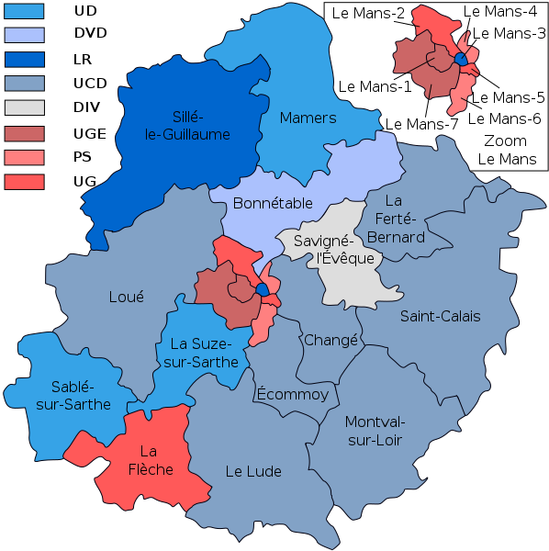
Répartition sur le territoire
Le Mans et son agglomération concentrent
43.2 % des personnes protégées suivies à l’ATH.
314 Personnes Protégées habitent Le Mans même.
Une majorité des personnes protégées résident dans le sud du département.
11 personnes résidaient hors Sarthe en 2024 à la suite de déménagements.
Nous sollicitons le dessaisissement systématiquement auprès du Juge pour ces dossiers.
38
22
40
39
34
466
19
17
24
64
18
89
34
70
94

Slide 23
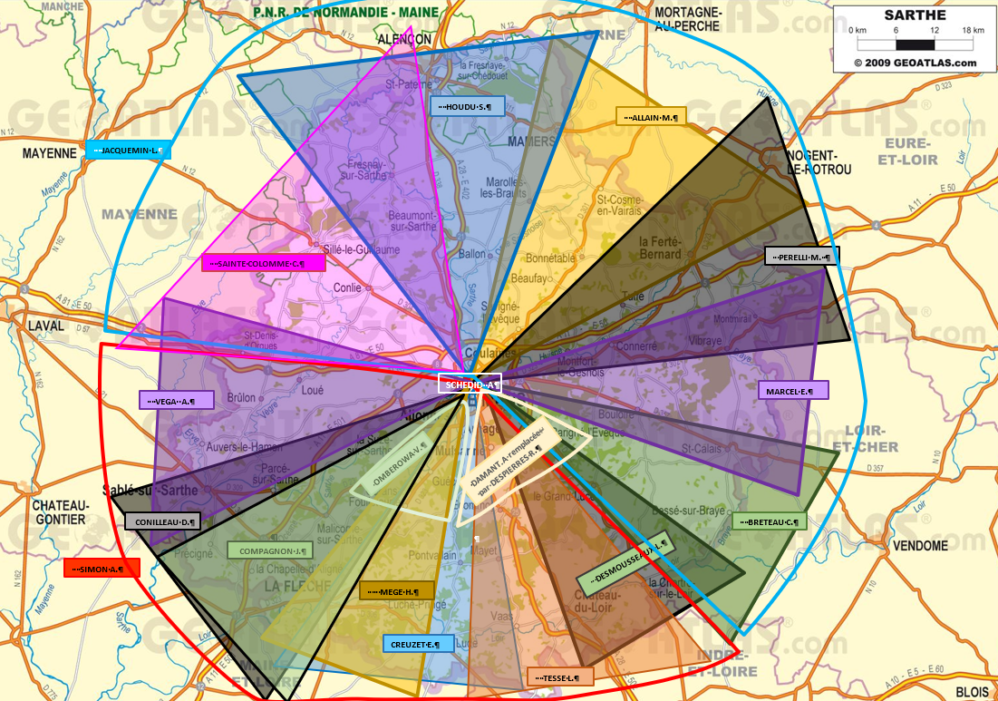
Schéma des secteurs actualisé (au 25/06/24)

Slide 24
Evolution des personnes protégées en % selon la situation familiale 2020 à 2024
Situations familiales | 2020 | 2021 | 2022 | 2023 | 2024
Célibataires | 68,5% | 65% | 69% | 67.5 % | 65.2%
Marié(e)s | 8,2% | 8% | 7% | 5.9 % | 7.1%
Pacsé(e)s | 0,5% | 1% | 0.5% | 0.80 % | 1%
Vie Maritale/Concubinage | 5% | 6% | 5.5% | 7.4 % | 5.7%
Veuf(ve)s | 6,8% | 7% | 7% | 7.2 % | 8%
Divorcé(e)s | 9,5% | 10% | 9% | 9.7 % | 11.5%
Séparé(e)s | 1,5% | 3% | 2% | 1.5 % | 1.5%
Une très grande majorité des personnes suivies par l’ATH vivent seules (environ 86%).
En effet, seules 7.1% sont mariées, 1% pacsée et 5.7% ont une vie maritale.

Slide 25
Evolution de la répartition en % par tranches d’âges de 2020 à 2024
 | 2020 | 2021 | 2022 | 2023 | 2024
18 à 20 ans | 0.5% | 0.90% | 0.5% | 0.5% | 0.8%
21 à 40 ans | 28.5% | 27.1% | 26.8 % | 26.6% | 23.7%
41 à 60 ans | 38.7% | 38.4% | 38.1% | 37.6% | 37.3%
61 à 70 ans | 15.2% | 16.2% | 16.8% | 17.3% | 17.8%
Plus de 70 ans | 17.3% | 17.4% | 17.7% | 18% | 20.3%
Depuis 2019 la tranche d’âge des 18-20 ans est apparue mais reste relativement stable.
Tout comme les années précédentes, une majorité de personnes protégées est âgée de 41 à 60 ans (37.3%)
Toutefois, on observe un léger déclin global, d’année en année, des moins de 60 ans au profit des plus de 60 ans.
A noter que parmi la tranche des plus de 70 ans, 10 personnes ont entre 95 et 100 ans (5 hommes/5 femmes).

Slide 26

Evolution de la répartition en % Hommes/Femmes
Toutes mesures confondues, la répartition par sexe est sensiblement la même chaque année avec une majorité d’hommes.

Slide 27
Les tranches des revenus des personnes protégées
Ressources annuelles 2023 | Tranche min. | Tranche max. | Nbre de dossiers présents au 31/12/2024 et facturés au 31/12/2024 | % des majeurs par tranche
Tranche 1 | 0,00 € | 11 612.28 € | 205 | 20.94%
Tranche 2 | 11 612.29 € | 20 814.72 € | 652 | 66.60%
Tranche 3 | 20 814.73 € | 52 036.80 € | 120 | 12.26%
Tranche 4 | 52 036.81 € | 124 888.32 € | 2 | 0.20%
Tranche 5 | 124 888.33 € | 9 999 999.99 € | 0 | 0.00%
Revenus 2023 ayant permis le calcul des frais de gestion 2024.
A noter :
Plus de la moitié des personnes protégées ont entre 967.69€ de ressources mensuelles (montant de
l’Allocation Adulte Handicapée) et 1734.56 €.
20,94% ont moins de 967.69€ de ressources mensuelles correspondant au montant de l’AAH contre
31% l’année passée.

Slide 28

Nos interventions auprès du public en 2023 et 2024
La mise en œuvre d’une mesure de protection
La 1ère visite avec la personne protégée bénéficiaire d’une mesure de protection intervient en moyenne dans les 47 jours suivant la réception du jugement contre 44 jours en 2023. Ce délai a été relativement contenu en 2024 malgré l’augmentation de l’activité.
Les responsables de service sont présents à chaque ouverture de nouvelles mesures afin de présenter l’institution; le cadre de notre intervention et connaître les situations. Pourtant, ils ne sont que trois et dès lors que des mesures nouvelles arrivent en nombre important sur une même période l’organisation est vite mise à mal : les activités de supervision et de soutien à l’équipe peuvent être difficiles à tenir alors qu’elles sont tout autant nécessaires.
La présence systématique du responsable de service à chaque ouverture est en réflexion. Dans certaines situations (présence d’un tiers connaissant la situation à la première rencontre, personne en structure entourée d’une équipe médico-sociale…) et ce afin de pouvoir adapter notre organisation au flux des entrées que nous ne maitrisons pas, tout en maintenant l’ensemble de nos activités et ce sans allonger ni nos délais d’intervention ni dégrader la qualité de notre prise en charge.

Slide 29
(Suite) Nos interventions auprès du public en 2023 et 2024
On observe une grande augmentation du nombre de RDV avec les personnes protégées : 639 de plus en 2024 qu’en 2023.
L’augmentation est surtout significative pour les visites à domicile : 30% de visites à domicile de plus.
Le nombre de RDV avec les personnes protégées
 | 2023 | 2024
Rdv PP avec partenaires | 26 | 54
RDV PP à domicile | 1219 | 1761
RDV PP à l’ATH | 538 | 603
RDV PP permanence | 2 | 6
TOTAL | 1785 | 2424
Cette augmentation significative des RDV s’explique par la conjonction de plusieurs facteurs :
L’augmentation du nombre de dossiers confiés,
Moins d’absentéisme en 2024 qu’en 2023,
Une volonté de renforcer le travail partenarial,
Une volonté de rencontrer nos usagers plus souvent en conformité avec nos valeurs et leurs souhaits.

Slide 30

L’activité du pôle juridique

Slide 31

Le pôle juridique se compose de 2 juristes pour 1,10 ETP.
Elles sont soutenues par 1 assistante administrative pour l’équivalence de 1,5 jours par semaine soit 0,40 ETP.
Le traitement de certains dossiers juridiques s’étale parfois sur plus d’une année, voire parfois sur plusieurs années.
En 2024, 70 dossiers juridiques ont été ouverts auprès des juristes contre 58 en 2023.
La file active au 31/12/2024 s’élevait à 194 dossiers contre 117 en 2023. Cela s’explique en partie par l’augmentation du nombre de mesures confiées à l’ATH et la complexité des dossiers.

Slide 32
Les actes de disposition
Actes de disposition | Nombre de nouveaux dossiers | Nombre de dossiers en cours au 31 décembre 2024
Donations | / | 2
Successions | 46 | 126
Ventes Immobilières | 10 | 30
Acquisition Bien Immobilier | / | /
Totaux | 56 | 158
29/31
Comme les années précédentes, la majorité de l’activité du pôle juridique concerne des actes de disposition qui engagent le patrimoine des Personnes Protégées (81 % des actes de la file active).
Les actes de disposition sont principalement des successions ou des ventes.

Slide 33
Autres actes
Autres Actes | Nombre de nouveaux dossiers | Nombre de dossiers en cours au 31 décembre 2024
Baux (conclusion, résiliation, litige) | 1 | 6
Procédures civiles (divorce, licenciement, annulation mariage, servitude) | 10 | 19
Procédures pénales | 1 | 6
Procédures administratives | 1 | 2
Mandats Ad ’hoc | 7 | 13
Totaux | 20 | 46

Slide 34
Nos perspectives d’amélioration et projets en 2025
Au cours du premier semestre :
Présentation des résultats de l’enquête de satisfaction diffusée début 2024 (aux personnes protégées, aux professionnels et aux administrateurs) . A l’occasion de la diffusion des résultats, la direction a sollicité les personnes protégées pour participer à des groupes d’expression : 30 personnes protégées se sont portées volontaires sur l’ensemble du département.
Lancement d’une enquête sur les risques psycho-sociaux auprès des salariés (soutenue par le préventeur de Santé 72). L’examen des réponses est en cours et fera l’objet d’une restitution aux salariés, administrateurs pour lancement des actions correctrices si nécessaire.

Slide 35
(suite) Nos perspectives d’amélioration et projets en 2025
(suite) Au cours du premier semestre :
Mise en place du poste de Tutorat / Volance (1 ETP qui repose sur 2 DMJPM) pour favoriser la formation et l’intégration des nouveaux DMJPM et soutenir l’activité en cas d’absence imprévue.
Création d’une Charte BIENTRAITANCE : résultat du travail d’un groupe pluridisciplinaire qui s’est réuni à 3 reprises.
Changement de prestataire informatique pour renforcer la cybersécurité et avoir une meilleure gestion du parc informatique.
Sous l’impulsion de notre présidente et avec l’aide des administrateurs, mise en œuvre d’actions de communication pour faire connaitre notre association et métier, favoriser le renouvellement des administrateurs et développer le partenariat.

Slide 36
(suite) Nos perspectives d’amélioration continue en 2025
Au cours du second semestre :
Finaliser le CPOM avec nos financeurs
Mise en place d’un groupe de travail sur la prévention des risques liés à l’activité.
⬥ Animer les groupes d’expression des personnes protégées avec des administrateurs et des salariés.
Actualisation et création de nombreuses procédures et modes opératoires en lien avec les nouvelles préconisations de l’HAS « accompagner une personne protégée ».
Commencer à élaborer le nouveau projet de service en retravaillant les axes stratégiques pour qu’il soit finalisé en 2026.

Slide 37


Rapport Financier
présenté par
Monsieur Alain GINGOLD
Trésorier

Slide 38

Rapport de
Madame le Commissaire
aux comptes

Slide 39



